Slide 1
История создания песен
«В лесу родилась ёлочка» и «Jingle bells»

Slide 2
Объект исследования:
Советская детская песенка «В лесу родилась ёлочка»
Американский шлягер «Jingle bells»
Предмет исследования:
Изучить, кем и когда были написаны известные песни

Slide 3
Цель:
Изучение истории создания следующих песен: «В лесу родилась ёлочка», «Jingle bells»

Slide 4
Задачи
- Провести опрос у обучающихся 5-6 классов (Какая песня ассоциируется у вас с новогодним детским утренником? Какую песню чаще всего вы слышите на кануне новогодних и рождественских праздников?)
- Выяснить, в какое время были написаны песни;
- Найти информацию об авторах известных песен;

Slide 7
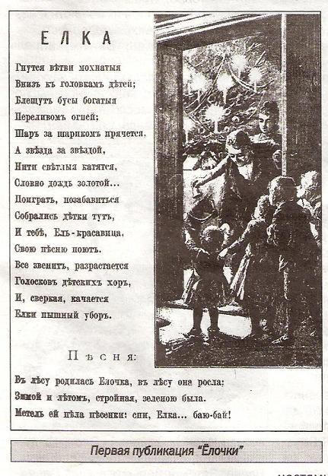

Slide 8
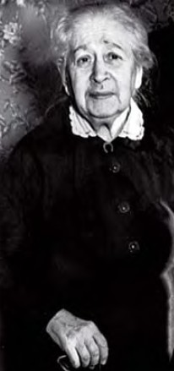
Раиса Адамовна Кудашева (1878-1964)

Slide 9



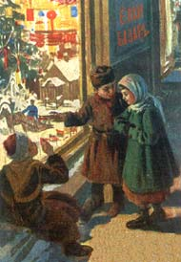


Slide 10
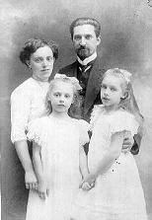
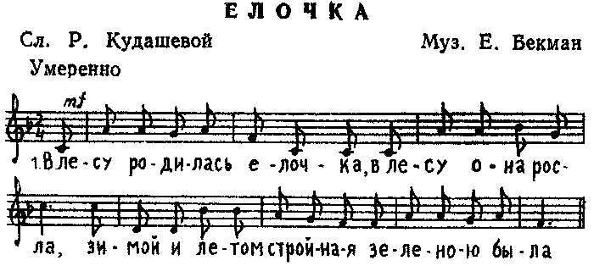
Леонид Карлович Бекман (1872-1939)
С женой Е. Бекман, дочерьми Олей и Верой.

Slide 11

сборник "Верочкины песенки»- авторы Л.К. Бекман и Е. А. Бекман-Щербина

Slide 12
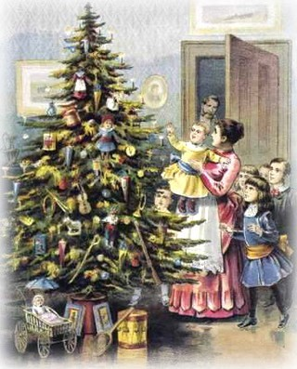
В 63 года Р. А. Кудашева получила не только гонорар за публикации песенки "В лесу родилась ёлочка", но и право на неприкосновенность произведения. А когда в 1930-х годах вновь разрешили устанавливать ёлки, то приурочили это к празднованию Нового года, а не к Рождеству Христову.

Slide 13
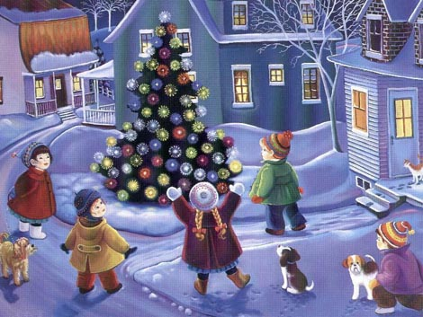

В декабре 2004 года «Ёлочка» звучала по радио и телевидению каждый день по нескольку раз. В гала-концерте «Мир встречает Рождество» 22 декабря 2002 её спели вчетвером Пласидо Доминго, Хосе Каррерас, Эмма Шаплин и Сиссел.

Slide 14
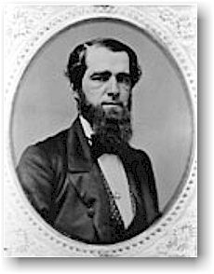
Джеймс Лорд Пьерпонт (1822-1893)

Slide 15
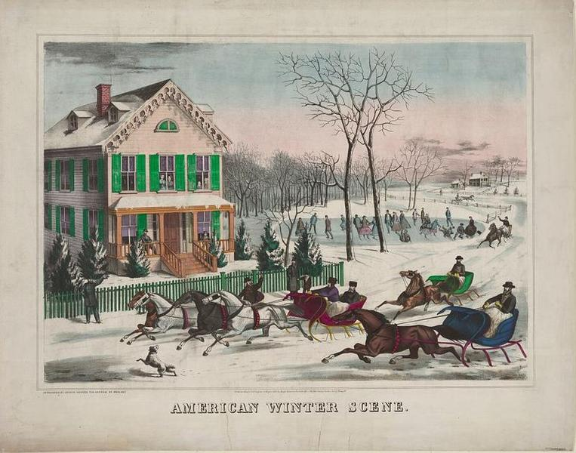
На улице, где жил Пьерпонт, часто проводились зимние гонки на санях.

Slide 16

16 сентября 1857 Джеймс Лорд Пьерпонт получил авторские права. В 1859 году песня была переиздана под названием "Jingle Bells, or The One Horse Open Sleigh".

Slide 17
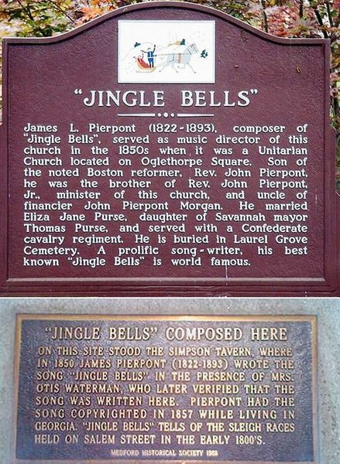
Памятные доски в Саванну, штат Джорджия (вверху) и Мэдфорде, штат Массачусетс (внизу).
Обе удостоверяют, что родина «Jingle Bells» именно здесь.

Slide 18
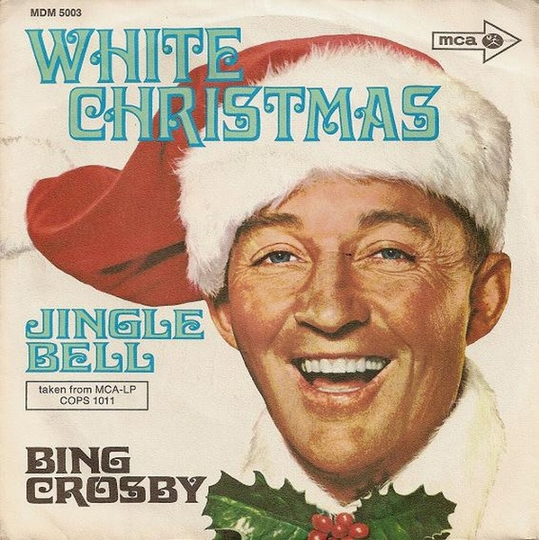
Бинг Кросби - именно с его записи «Jingle Bells» в 1943 году началось безраздельное господство этой песни в Рождество.

Slide 19


Slide 20
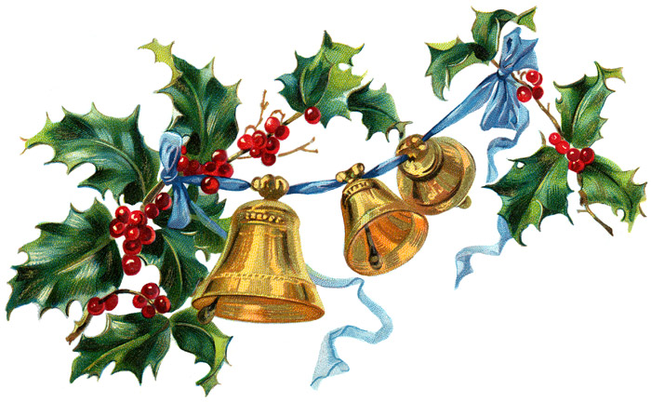
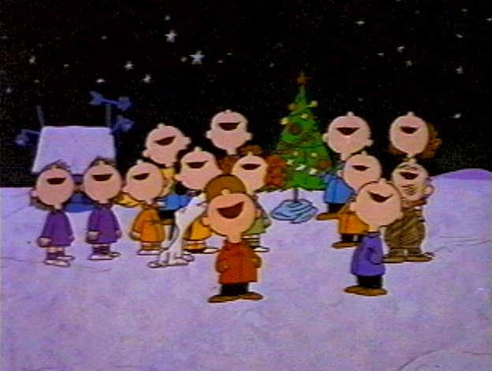
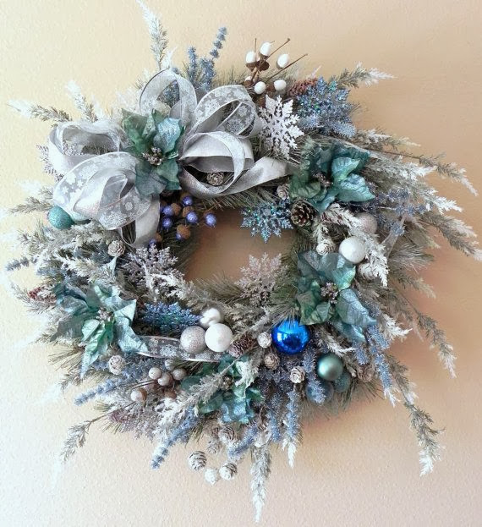
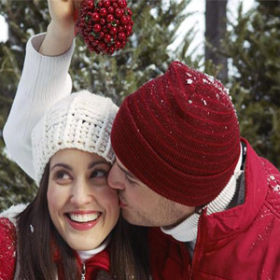
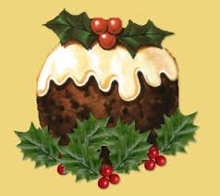
Рождественские реалии
bells and mistletoe
carols
wreath
Сhristmas pudding
kiss under mistletoe

Slide 21
Спасибо за внимание!
Thank you!

